Slide 1
Koncentracija

Slide 2
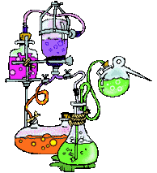
Množinska koncentracija
Množinska koncentracija, c(X), iskazuje se omjerom množine otopljene tvari, n(X) i volumena otopine.
c(X)=n(X)/V(otopine)
SI-jedinica za množinsku koncentraciju jest mol m-3, ali češće je u uporabi mol dm-3 ili mol L-1.

Slide 3
Priprema otopine određene masene i množinske koncentracije
Za pripremu otopine potrebna nam je laboratorijska vaga za mjerenje mase uzoraka. Točnost mjerenja mase uzorka ovisi o osjetljivosti vage. Za vaganje u laboratoriju koriste se laboratorijske tehničke vage (preciznost do 0,01 g), i analitičke vage za veću točnost vaganja. Danas se sve češće koriste digitalne vage.
Za mjerenje volumena tekućina kad nije potrebna velika točnost upotrebljava se menzura.

Slide 4
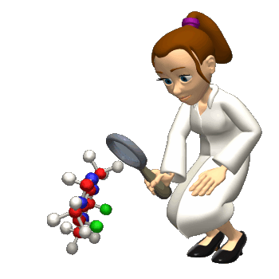
Otopine zadanih koncentracija često se priprema u odgovarajućoj odmjernoj tikvici. Odmjerne tikvice su staklene boce, kruškastog oblika s dugim uskim vratom i ravnim dnom koje imaju ubrušeni stakleni čep. Tikvica je ispravno napunjena kad se donji rub meniskusa podudara s crtom na vratu tikvice. Na svakoj je tikvici, uz volumen, označena i temperatura na kojoj je tikvica baždarena. Oznaka temperature ima prefiks In (lat. u) što znači da je tikvica baždarena na uljev.

Slide 5
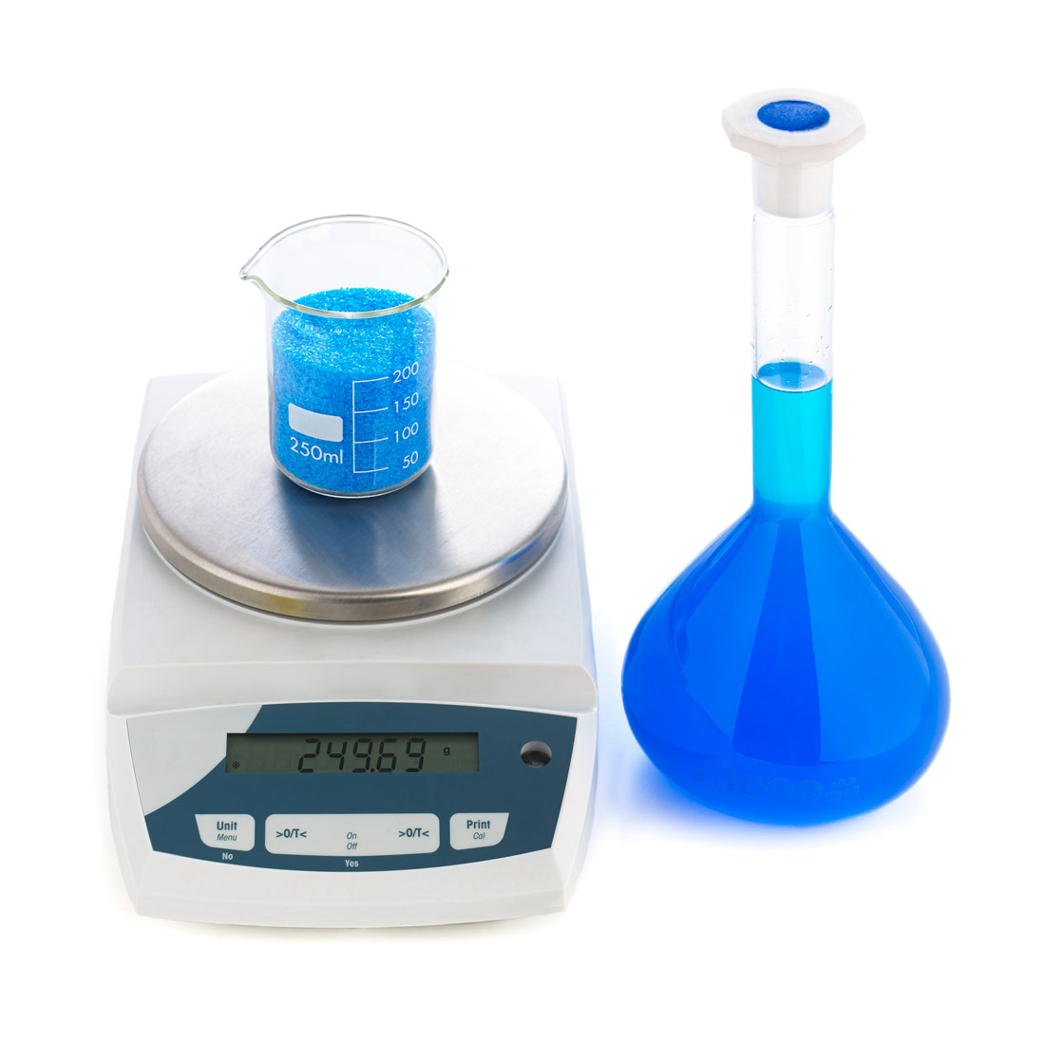

Slide 6
Priprema otopina razrjeđivanjem otopina
Prilikom razrjeđivanja i koncentriranja otopine dolazi do promjene volumena i mase otopine, također se mijenja koncentracija otopljene tvari, ali se ne mijenja masa odnosno množina otopljene tvari.
Razrjeđivanjem otopine smanjuje se koncentracija otopljene tvari, a koncentriranjem otopine povećava se koncentracija otopljene tvari. Množina otopljene tvari prije razrjeđivanja (n1) jednaka je množini otopljene tvari nakon razrjeđivanja (n2).
Prema tome:
n1=n2
c1V1=c2V2
γ1V1=γ2V2
w1ρ1V1=w2ρ2V2
Kod pripreme razrjeđenih otopina množinskih koncentracija, c=0,1 mol/L ili manje može se uzeti da je gustoća otopina jednaka gustoći vode pri toj temperaturi.

Slide 7
Od koncentrirane otopine klorovodične kiseline masenog udjela 0,370 i gustoće 1,19 g/cm3 treba pripremiti 500 cm3 otopine koncentracije 0,100 mol/dm3. Koliki volumen koncentrirane kiseline treba uzeti za pripremu zadane otopine?
Odgovor:
V(HCl, konc.) = _______________cm3

Slide 8
